Slide 1

Detección temprana del cáncer de pulmón
Proyecto APT – Capstone
Docente:
Pablo Espinoza
Estudiantes:
Franco Orsi
Ángeles Plaza de los Reyes Anthony Silva

Slide 2
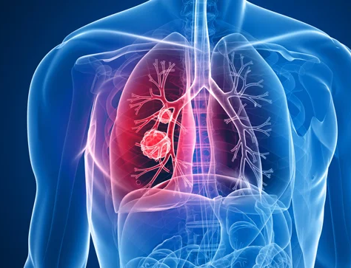
El cáncer de pulmón es la segunda causa de muerte en Chile
Un diagnóstico temprano mejora considerablemente las tasas de supervivencia de los pacientes

Slide 3

Descripción del proyecto
El Proyecto de Diagnóstico Temprano de Cáncer se enfoca en desarrollar un sistema de software capaz de predecir la probabilidad de cáncer de pulmón en pacientes mediante el uso de algoritmos de machine learning.

Slide 4

Relación del Proyecto APT
con las competencias del perfil de egreso
Dominio de Tecnologías de la Información y Comunicación (TIC)
Seguridad Informática
Gestión de Proyectos Informáticos
Trabajo en Equipo y Comunicación
Adaptabilidad y Aprendizaje Continuo
Machine Learning y Minería de Datos

Slide 5



Objetivos del proyecto
Objetivo General
Desarrollar un sistema de diagnóstico temprano de cáncer de pulmón utilizando algoritmos de machine learning, que permita identificar la probabilidad de que un paciente presente cáncer basado en sus características físicas y condiciones ambientales.
Objetivos Específicos
Investigar y evaluar, al menos, tres algoritmos predictivos de machine learning para el diagnóstico temprano de cáncer de pulmón.
Seleccionar el algoritmo con el mejor rendimiento para predecir la probabilidad de cáncer en pacientes.
Implementar un sistema de software que permita la carga de datos, el procesamiento de los mismos y la generación de predicciones.
Desarrollar un dashboard interactivo en Power BI, o similar, para visualizar los resultados predictivos de manera clara y concisa.
Asegurar que el sistema cumpla con los atributos de calidad funcionalidad, usabilidad y confiabilidad para su uso por personal de salud.

Slide 6
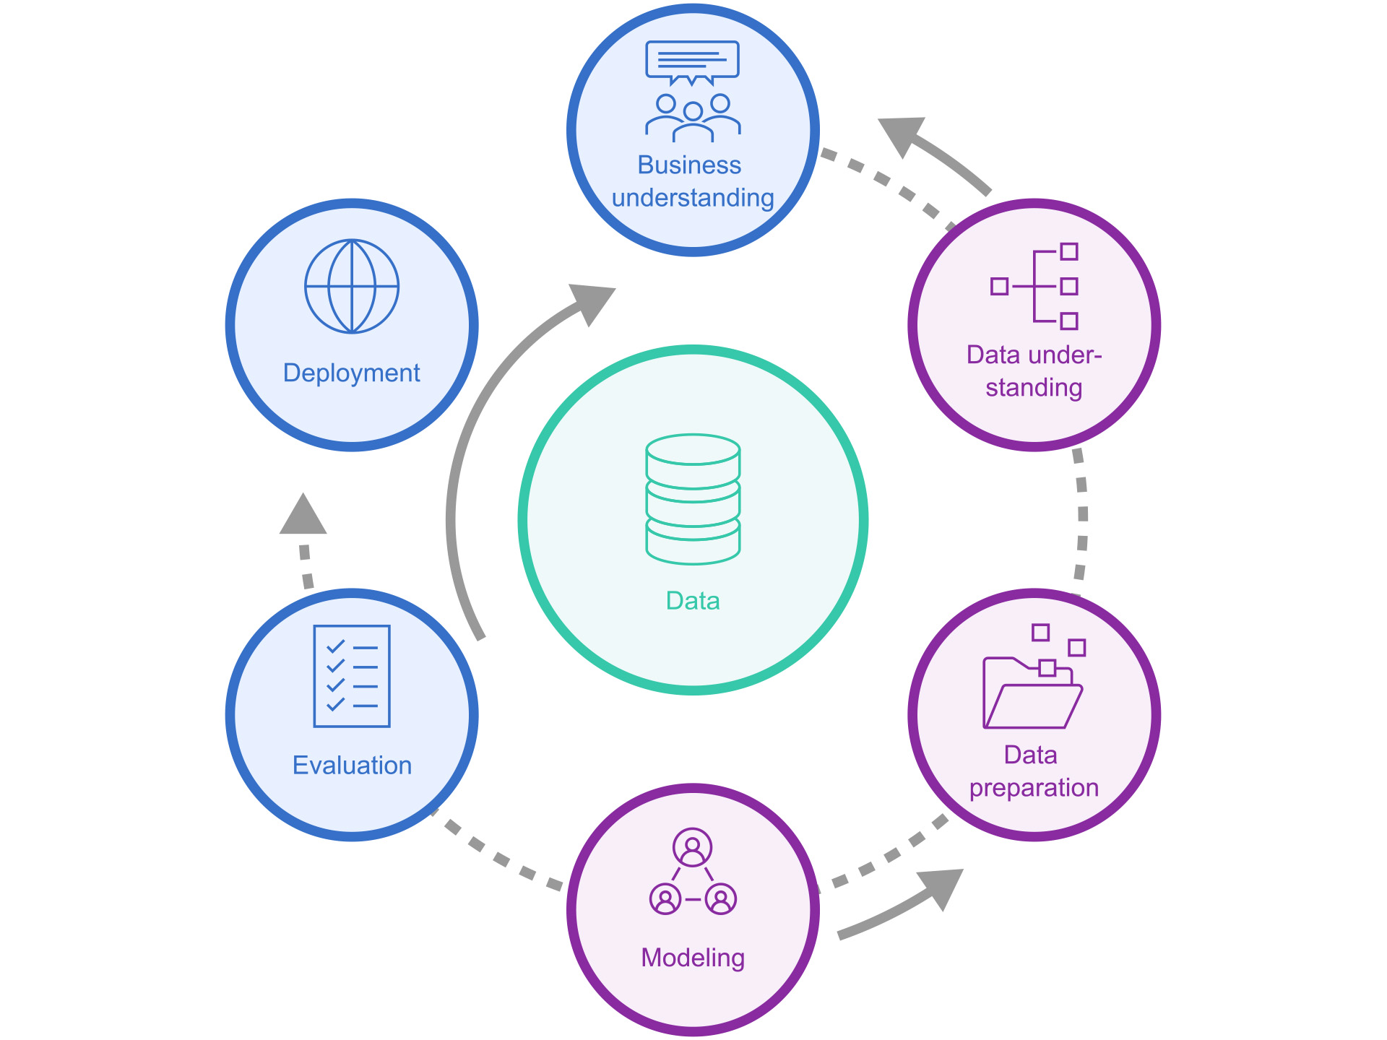

Metodologías
CRISP-DM

Slide 7
Evidencias
Tipo de evidencia (avance o final) | Nombre de la evidencia | Descripción | Justificación
Avance | Roadmap del Producto | Plan estratégico de alto nivel que describe la visión del producto a lo largo del tiempo | Proporcionar una visión a largo plazo del producto y comunicar hitos clave y prioridades del proyecto.
Avance | Product Backlog | Lista priorizada y detallada de los requisitos del producto, contiene historias de usuario, tareas técnicas, épicas, bugs, y criterios de aceptación. | Establecer qué se decide hacer para construir el producto y cómo evoluciona con el tiempo.
Avance | Definition of Done (DoD) | Lista de criterios que un incremento debe cumplir para ser considerado completo y listo para entrega. | Reportar el aseguramiento de la calidad del producto y alineamiento de las expectativas de qué significa que una tarea esté "terminada" para el equipo.
Avance | Sprint Backlog | Tarjetas asignadas por Sprint, con las tareas asignadas a cada integrante. | Hacer trazabilidad a nivel individual y grupal del aporte al proyecto.
Avance | Acta de la Reunión de Retrospectiva del Sprint | Documentación de los aspectos discutidos en la reunión de retrospectiva del Sprint. | Recoger aprendizajes clave, identificación de áreas de mejora, y acciones acordadas en cada Sprint
Avance | Acta de la Reunión de Revisión del Sprint (Sprint Review) | Resumen de la reunión de revisión del Sprint, donde el equipo presenta el trabajo completado. | Hacer trazabilidad de la eficiencia que se ha tenido en cada Sprint.
Final | Interfaz funcional de proyecto | Interfaz que muestra el despliegue del (los) modelo(s) elegidos para cumplir con el objetivo del proyecto. | Evidenciar el término del desarrollo del proyecto.

Slide 8
Actividades
Actividad | FASE 1 |  |  |  | FASE 2 |  |  |  |  |  |  |  |  |  |  | FASE 3
 | S 1 | S 2 | S 3 | S 4 | S 5 | S 6 | S 7 | S 8 | S 9 | S 10 | S 11 | S 12 | S 13 | S 14 | S 15 | S 16 | S 17 | S 18
Organización del equipo
Entrega de la documentación individual de la fase 1
Entrega de la documentación grupal de la fase 1
Sprint 0
Sprint 1-8
Preparación de presentación de proyecto APT
Presentación de proyecto APT

